Slide 1
Primární imunodeficience
humorální
buněčné a kombinované
fagocytární
komplementové

Slide 2
Humorální deficience
Příčina: Poruchy tvorby protilátek a diferenciace B lymfocytů
Chybí nebo jsou sníženy:
- B lymfocyty
- všechny izotypy protilátek
některé izotypy protilátek
Pojmy: agamaglobulinemie, hypoglobulinemie, hyperglobulinemie
Projevy: chronické opakované bakteriální infekce
virové nákazy probíhají normálně, výjimkou pouze enteroviry!
Příklady nosologických jednotek:
Brutonova agamaglobulinemie:
agamaglobulinemie vázaná na X chromosom
mutace genu pro BtK – kinázu, která se účastní signalizace BCR receptoru
popsáno v roce 1952, prevalence 1 na 50-100 000 obyvatel
Selektivní deficit IgA:
v séru méně než 0,05 g/l IgA, sekreční chybí úplně
prevalence 1 : 500 v Evropě, v Asii méně, problém ochrany sliznic – alergie
problém s léčbou – IgA nelze podat – tvorba ani IgA – riziko anafylaktického šoku

Slide 3
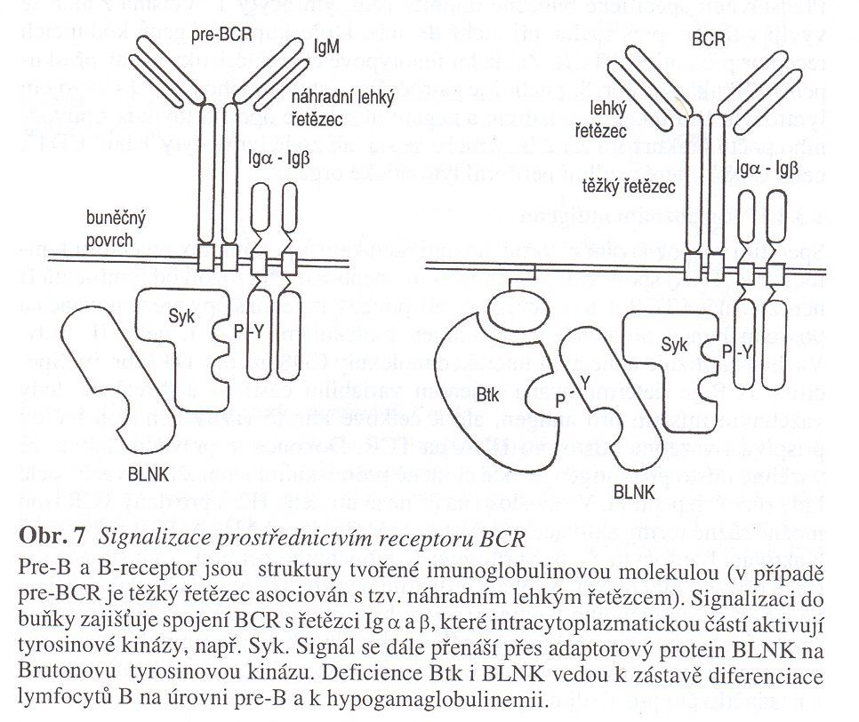
Přenos signálu BCR

Slide 4
Humorální deficience – další příklady
Deficity IgG: týká se podtříd IgG1 – IgG4, poměrně snadno léčitelné. IgG2 proti sacharidovým Ag
Přechodná hypogamaglobulinemie v dětství
CVID (common variable imunodeficiency): prevalence 1: 10 - 50 000 buď v dětství (1 – 5 rok) nebo mezi 16 – 20 lety, pravděpodobný vliv vnějšího činitele (infekce nebo léky), projevy podobné Brutonově agamaglobulinemii, navíc často problém i v T lymfocytech.
Defekty z nadprodukce Ig:
IgM – podstatou je defekt CD40L, porucha přesmyku IgM na IgG.
IgE – nelze léčit, rozhodující je postižení plic infekcí
IgD – „periodická horečka dánského typu“, defekt mevalonát kinázy – účast v syntéze cholesterolu

Slide 5
Buněčné a kombinované deficience
Těžké kombinované defekty imunity (SCID – severe combined imunodeficiency)
Lymfocyty úplně chybí (všechny nebo jen některé podtypy)
Incidence 1 na 50 – 100 000 porodů, bez léčby smrt do 1 roku.
Do této souhrné skupiny patří:
defekt adenosindeaminázy: hromadění toxických produktů purinového metabolismu v lymfocytech a následná lymfopenie
defekty T, B lymfocytů: T- B+ nejčastější, 60% všech SCID.
- X vázaný: porucha receptoru pro IL-2 (společný řetězec pro více cytokinů), chybí i NK buňky a všechny lymfocyty jsou typu B
- Autosomální: defekt JAK kinázy
Omennův syndrom: autosomální, porucha genů pro TCR a BCR, infiltrace kůže a sliznic střeva Th2 lymfocyty, jejich cytokiny, eozinofilie v tkáních.

Slide 6
Buněčné a kombinované deficience
Kombinované defekty imunity (CID), funkční poruchy lymfocytů
Lymfocyty jsou, ale mají poruchy funkce:
- Poruchy v antigenní prezentaci
- Poruchy v aktivaci lymfocytů
- Poruchy v regulaci lymfocytů
Doprovází je autoimunity (AIHA), vaskulitidy, hepatitidy, střevní záněty, alergie a lymfoproliferativní onemocnění
Poruchy v Ag prezentaci: defekt exprese Hla I a II a sekundárně dysfunkce CD4 a CD8 lymfocytů
Hemofagocytující syndromy: víc lymfocytů – INFγ – aktivace Mf – vysoké hladiny TNF a IL-1. Hrozí až multiorgánové selhání (MOF). Určitá podobnost u Chédiak -Higashiho syndromu – kombinace parciálního albinismu a imunodeficience.
Di Georgeův syndrom
defekt 3. a 4. žaberního oblouku, delece na 22. chromozomu
redukce thymu, různá intenzita imunologického defektu, morfolog. abnormality, srdeční vady

Slide 7
Poruchy fagocytózy
Neutrofily, monocyty, makrofágy – různé typy poruch, nejzávažnější jsou poruchy adhezívních molekul a agranulocytóza
Projevy: infekce stafylokoky, enterobakterie, plísně, mykobakterie
Mechanismy: poruchy mikrobicidních mechanismů
poruchy počtu a adheze neutrofilů
Vrozená agranulocytóza (Kostmannův syndrom): porucha zrání neutrofilu ve stadiu promyelocytu, defekt neutrofilní elastázy, velmi závažné – transplantace kmenových buněk.
Chronická granulomatózní nemoc: defekt NADPH oxidázy, porucha cidních mechanismů – tvorba granulomů, buď vázána na X chromosom nebo autosomální
Defekty adhezívních molekul: CD11/CD18, většinou i C3b receptor, klinický obraz jako u deficitu, ale leukocytů je nadbytek.

Slide 8
Poruchy komplementu a manózu vázajícího proteinu (MBP)
defekty C1 – C4 jako imunokomplexové choroby
defekty C6 – C9 většinou asymptomatické
nejčastěji postižena složka C2, defekt C9 častý v Japonsku
Hereditární angioedém: deficit inhibitoru C1 složky, autosomálně dominantní dědičnost,
Projevy a potíže vyplývají z působení anafylatoxinů, hlavně otoky sliznic.
Defekt MBP protein vázající manózu: účast v lektinové cestě aktivace, většinou mírný průběh – kompenzace dalšími mechanismy

